Slide 1


Slide 2






Team: Event Map
Thành viên:
Đào Đức Tùng
Nguyễn Minh Lợi
Trần Quang Huy
Trần Quang Dương
Notes:
Giới thiệu team T_T

Slide 3
Luyện nói tiếng Anh cho trình độ intermediate
Notes:
Công ty mình làm với khách hàng nước ngoài, cần giao tiếp, có giờ luyện tiếng Anh hàng tuần -> thời gian đầu thì vấn đề là phát âm, rất nhanh sau đó thì mình thấy vấn đề nói của mọi người về ngữ pháp, vốn từ vựng... -> làm áp Fluent
Để luyện nói tiếng Anh thì mọi người thường đến các lớp luyện, các thầy cô có tips/tricks khác nhau, hoặc các bạn không có thời gian đến các lớp luyện, muốn tự học ở nhà

Slide 4
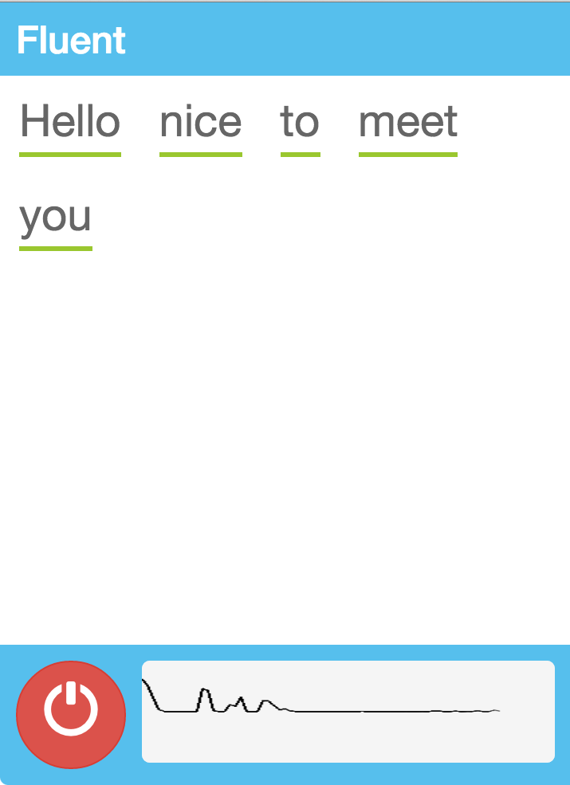
-
Mở rộng vốn từ:
Gợi ý từ đồng nghĩa
Sửa lỗi ngữ pháp:
Language Tool + custom rule
Theo dõi sự tiến bộ:
- Lưu trữ và thống kê kết quả theo thời gian
Sửa lỗi phát âm/accent
- Phân tích âm thanh

Slide 5
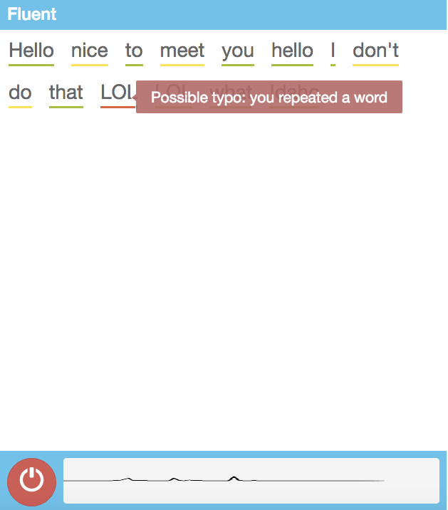
Demo
Notes:
Demo app
Demo rule

Slide 6
Custom text recognition engine
More sophisticated rules
Suggestion

